Slide 1


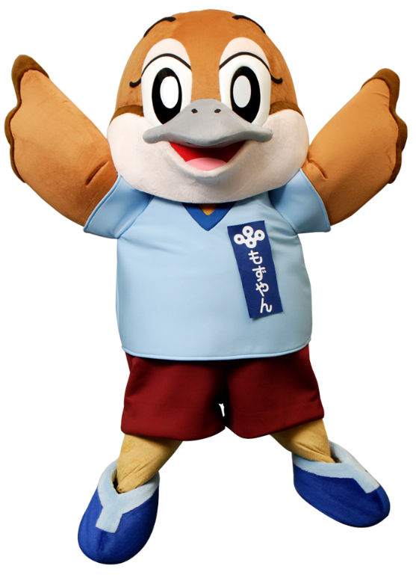
クイズに答えながら
SDGsを学ぼう！
【SDGs講座】
楽しく学ぼうSDGs教室
大阪府せいさくきかく部きかく室すいしん課
令和３年10月22日

Slide 2

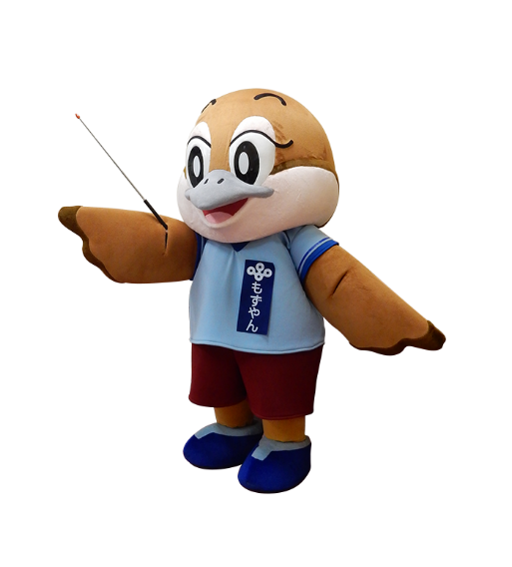
～今日のプログラム～
１．楽しく学ぼうSDGs教室
２．海洋プラスチックごみ問題

Slide 3
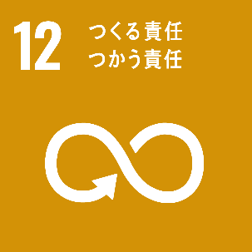
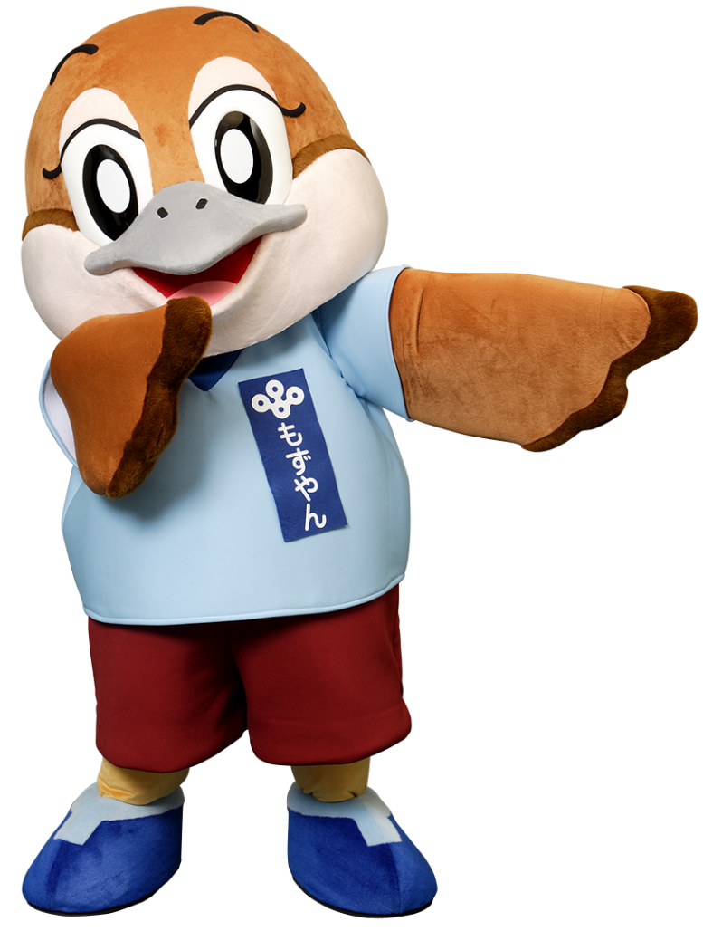
クイズ①

Slide 4

なんの数字？
す う じ
まん
600万トン

Slide 5
600万トン（1年間）
まん
せ か い
りょう
① 世界ですてられる食べ物の量
② 日本ですてられる食べ物の量
③ 阪南市ですてられるごみの量
に ほ ん
た
もの
りょう
は ん な ん し
りょう

Slide 6
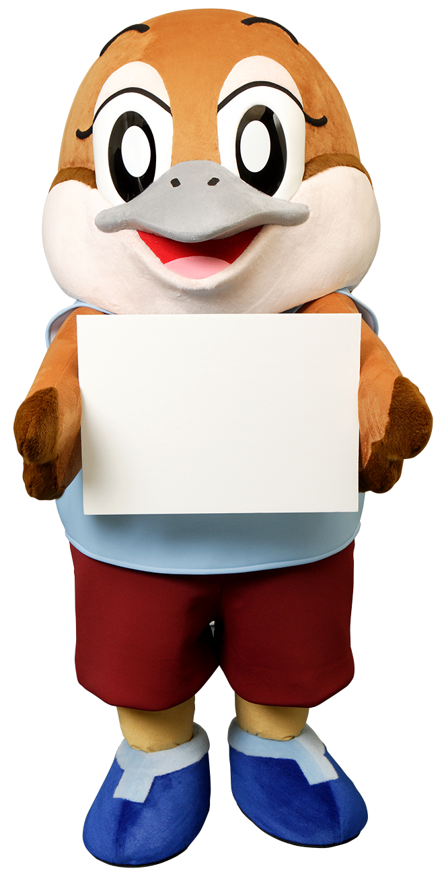
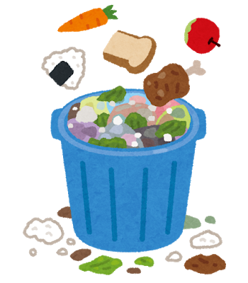
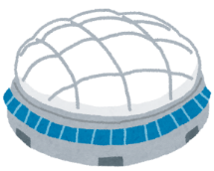
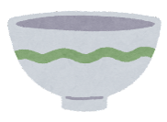
に ほ ん
日本ですてられる
食べ物の量
た
もの
りょう
②
食べられるのに捨てられてしまう
食べ物の量は、年間約600万トン。
これは、東京ドーム約５個分。
ひとりあたりだと、毎日お茶わん
１杯分 の量になります。
出典：農林水産省HP

Slide 7
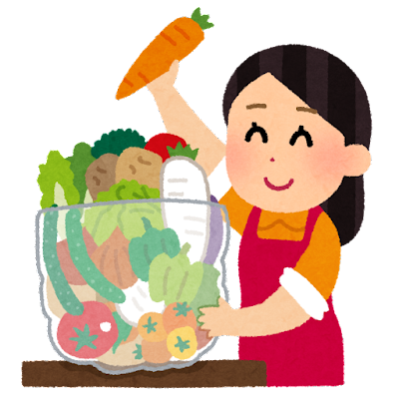

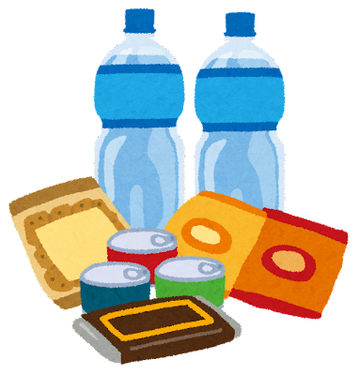
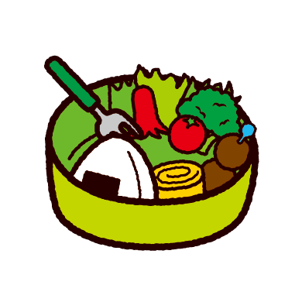
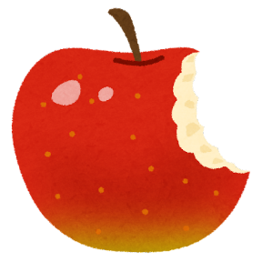
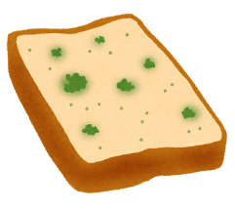
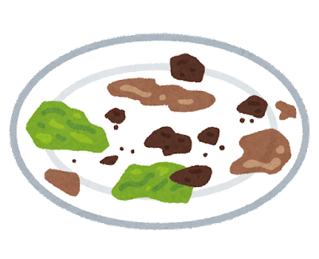
かんがえてみよう！
買いすぎ
消費期限切れ
食べ残し

Slide 8
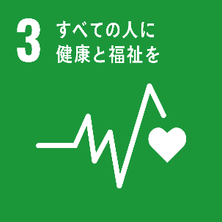
クイズ②

Slide 9
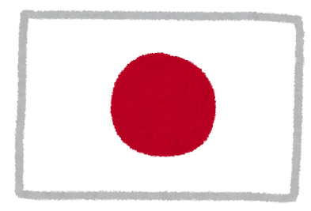


１番長生きな国は？
ばん
なが
い
くに
に ほ ん
① 日本
② スイス
③ オーストラリア

Slide 10
に ほ ん
日本
日本は平均寿命が１番長い国です。
男女平均は、84.3さい （2019年時点）
でも実は、自分で体を動かして元気に
健康で生きられるのは74.1さいまで。
みんなの健康のために今できることは？
①
出典：World Health Organization - Global Health Observatory - Life expectancy at birth（2021年4月）

Slide 11
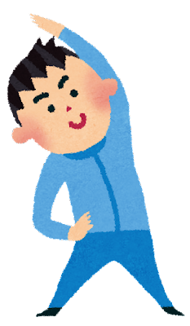
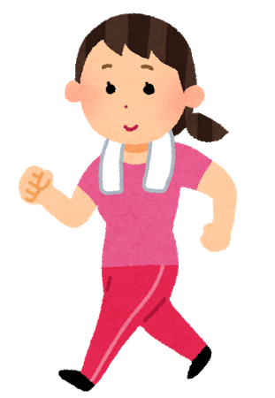
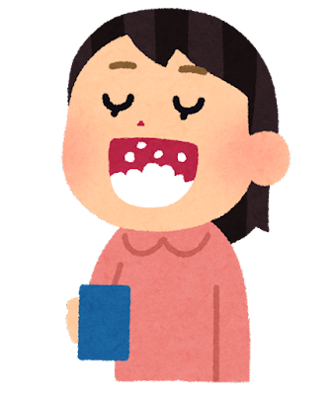
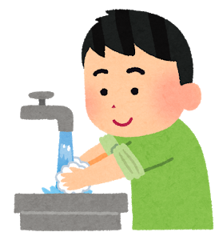
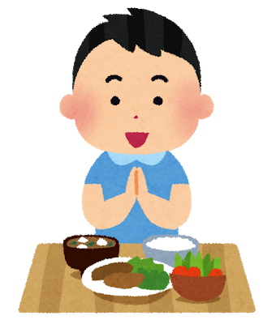
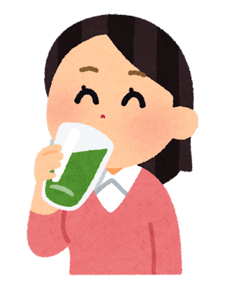
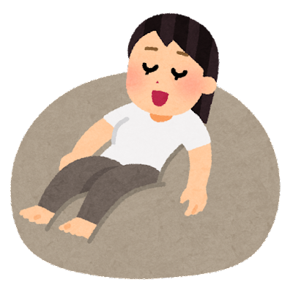
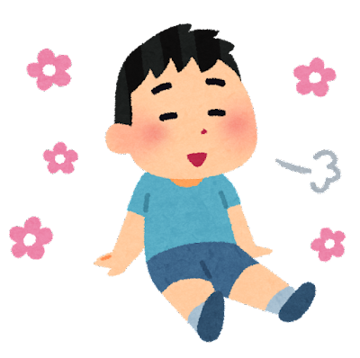
かんがえてみよう！
運動する！
手洗い
うがい
をする！
好き嫌いを
しない！
リラックス
する！

Slide 12
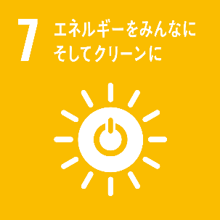
クイズ③

Slide 13


少しでも電気が使える人は、
世界にどれくらいいる？
すこ
で ん き
つか
ひと
せ か い
① 30％
② 50％
③ 80％

Slide 14

80％
③
電気はほとんどの人にとどいており、
電気の通じる地域は少しずつ増えている。
思っていたより多い？
世界は少しずつ良くなってきている？
引用：書籍名 factfulness（ハンス・ロスリング、オーラ・ロスリング、アンナ・ロスリング・ロンランド 著）

Slide 15
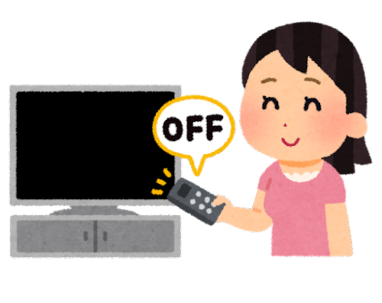
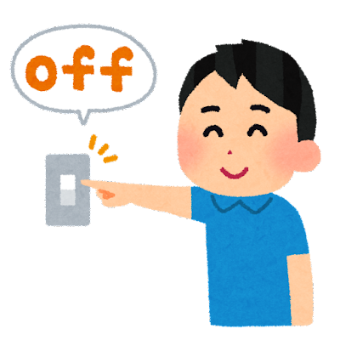

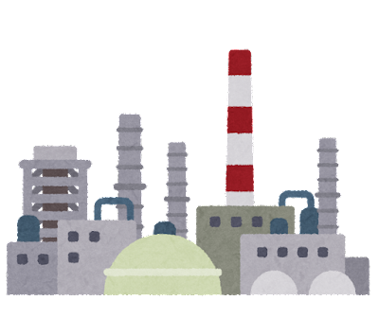
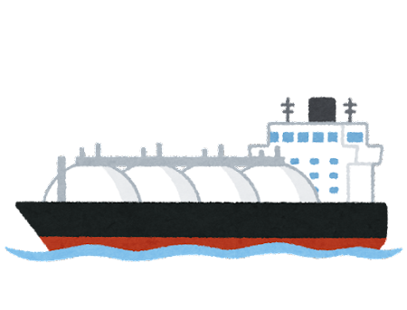
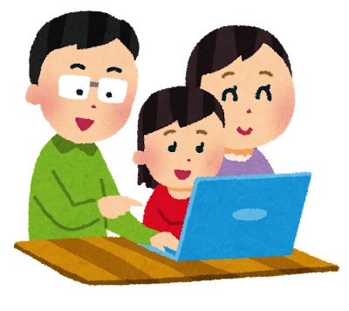

かんがえてみよう！
でんきは
大切に使う
でんきがどのように
作られているか知る
世界の“いいこと”
にも注目してみよう！

Slide 16
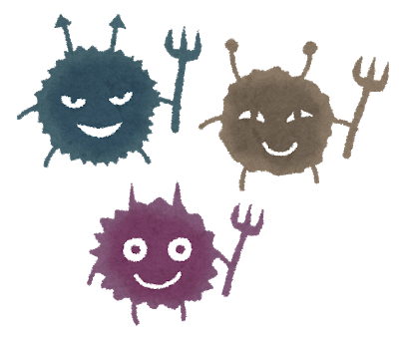
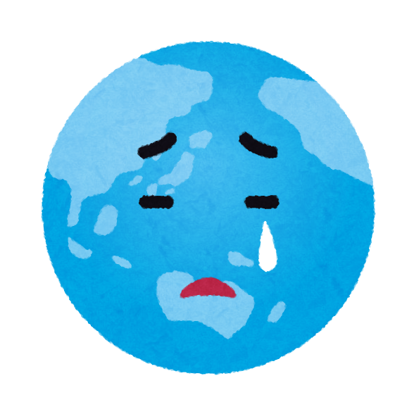
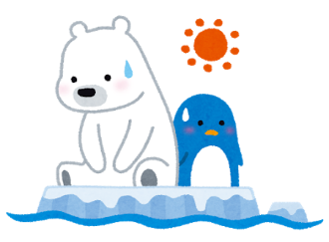
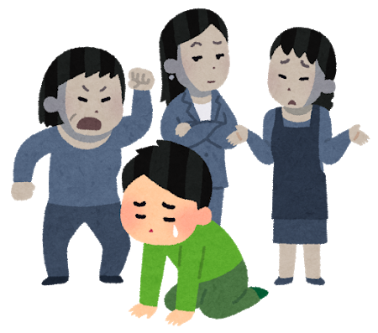
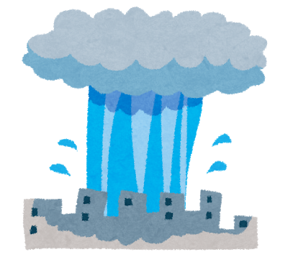

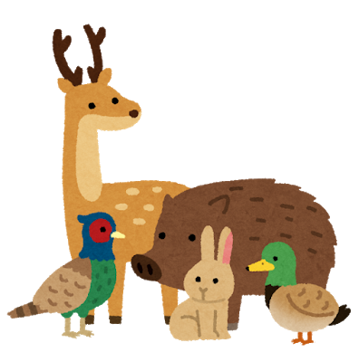


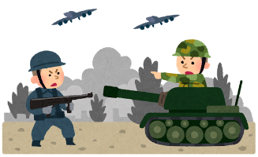
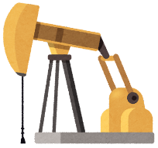
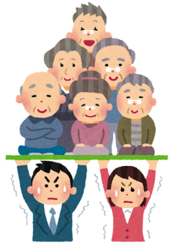
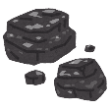
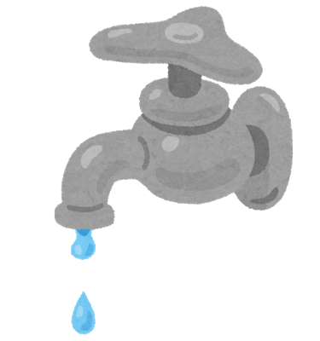
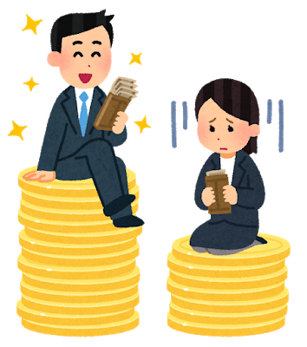
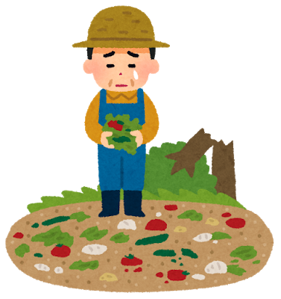
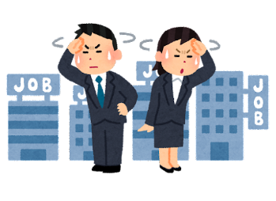
みんなの地球の未来はどうなる・・・？
かんせん症が広がる？
どんどん暑くなる？
さまざまな差別がある？
大雨や台風が増える？
学ぶことができない子どもがいる？
いき物の種類が減る？
紛争が終わらない？
エネルギーが無くなる？
お年寄りが増え子どもが少ない？
水が足りない？
生活するためのお金ない人がいる？
地方の元気が無くなる？
若い人の仕事が無くなる？

Slide 17
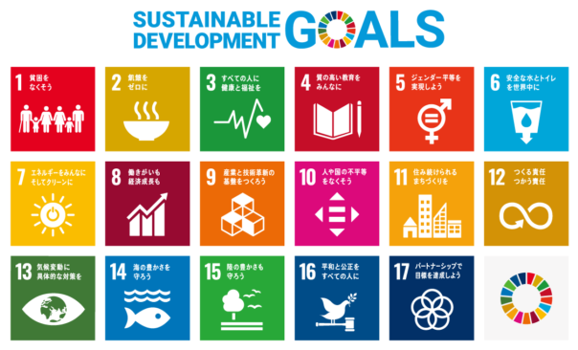
よりよい世界をつくるための、SDGs
（えす・でぃー・じーず）

Slide 18
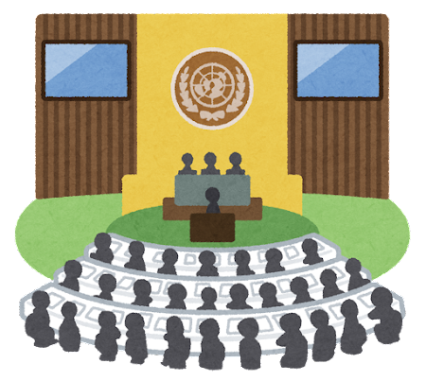

よりよい世界をつくるための、SDGs
（えす・でぃー・じーず）
世界の193の国々が
みんなで考えた
「17の目標」

Slide 19
～さいごに～
みなさんが知ったこと・学んだことを
周りの家族やお友達に話して自分になにができるか考えてみよう！

